Slide 1
Comparable / Comparator
발표
자료구조 2학년 2반
201915622 김민석

Slide 2
정렬이란?
원하는 값을 빠르게 찾기 위해!
비교
키가 큰사람이 왼쪽으로 정렬!
기준

Slide 3
자바에서 정렬을 위한 인터페이스!
Comparable
Comparator
java.lang.package
(예: String, System)
java.util.package
(예 : random)
compareTo()메소드로
객체 본인과 매개변수 비교
compare(Object o1, Object 02)
매개변수와 매개변수 비교
기준을 이용한 기본 적인 객체 정렬
19세 20세 21세
새로운 기준의 정렬이
필요할때 쓰기 위함
기존 클래스 영향 O
기존 클래스 영향 X

Slide 4
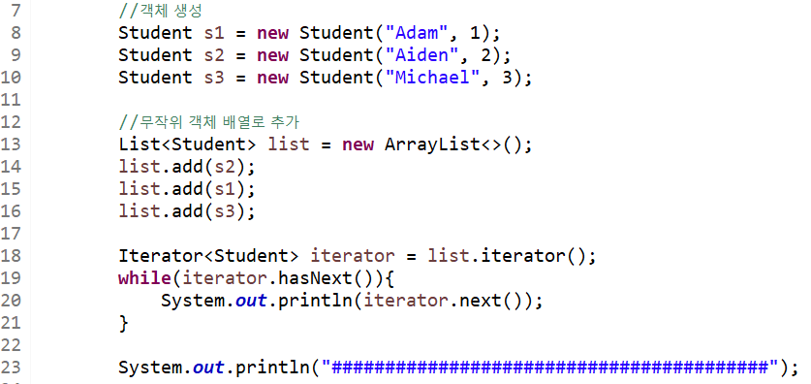
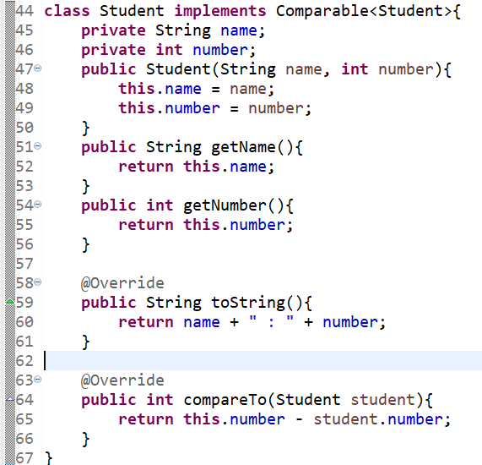

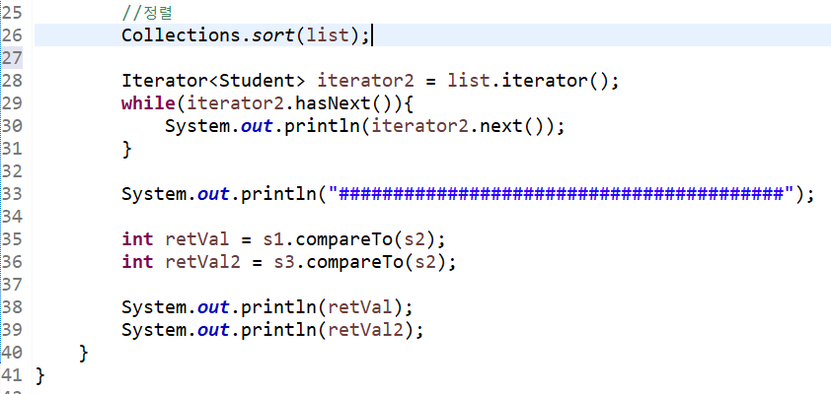
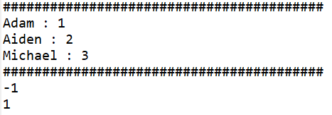
Comparable

Slide 5
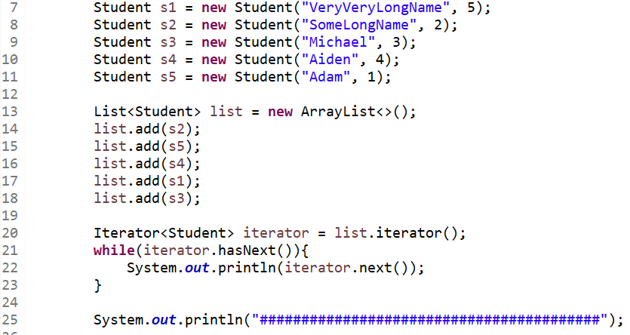
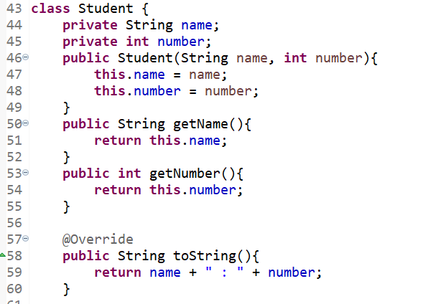
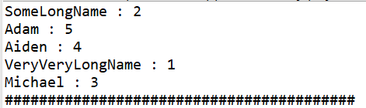
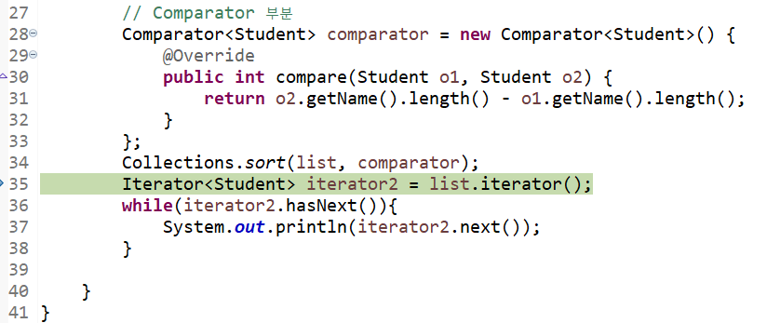
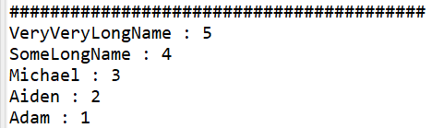
Comparator

